Slide 1

猜谜语
爱花的孩子说我像朵花，
谗嘴的孩子说我是个棉花糖，
说我像啥就像啥，全凭你想象。
蓝天是我家，任我随处荡。
谜底：云

Slide 2


Slide 3

学习目标
1、正确、流利、有感情地朗读课文。
2、学会本课10个生字，理解由生字组成的词语。
3、了解雨后天空美丽的景象，体会小鸟们的欢乐，培养学生热爱自然、关爱生命的情感。培养爱观察、爱想象的良好习惯。

Slide 4
会认的字
些 横
堂 剩
眯 汪
（xiē）
（些许）
（héng）
（横线）
（táng）
（天堂）
（shèng）
（剩下）
（mī）
（眯眼）
（wāng）
（汪洋）

Slide 5
会读会写
房 及
造 样
客 耍
然 阵
洗 净
（jí）
（及时）
（fáng）
（房子）
（zào）
（造成）
（yàng）
（样子）
（kè）
（客气）
（shuǎ）
（玩耍）
（rán）
（然后）
（zhèn）
（阵雨）
（xǐ）
（洗澡）
（jìng）
（干净）

Slide 6
会写的字
及阵净耍房
洗客样造然

Slide 7

云房子

Slide 8
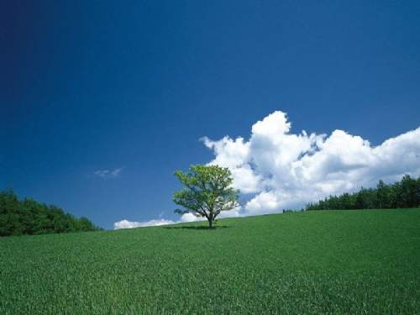
刚刚下过一场雨，太阳公公还来不及把云全收回去，有一些就留在天上了。

Slide 9


一群小鸟飞过来……
“哇，这么多白云！我们来造云房子。”

Slide 10

不一会儿，云房子造好了：有的像大冬瓜那样傻傻地横着，有的像花儿那样美美地开着。有很高的大楼房，有很宽的大礼堂，也有一点点小的，小得只可以住进一只小麻雀。

Slide 11

云房子真( ) 啊!
有的像( ),有的像( ),还有的像( ).

Slide 12
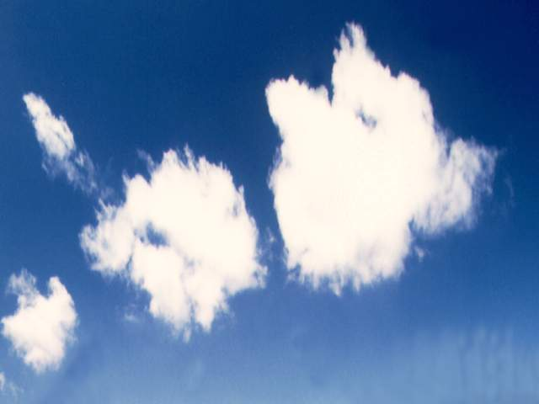

Slide 13


Slide 14
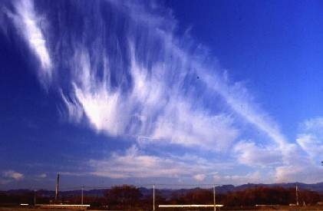

Slide 15
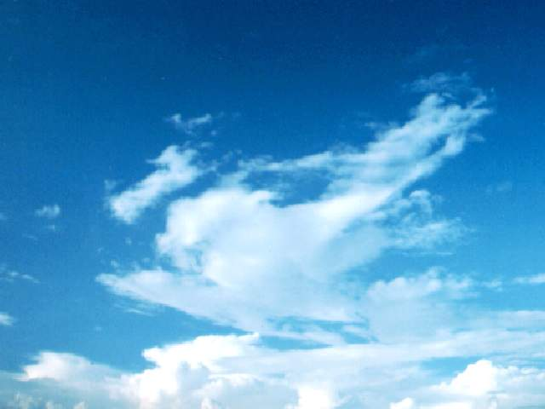

Slide 16
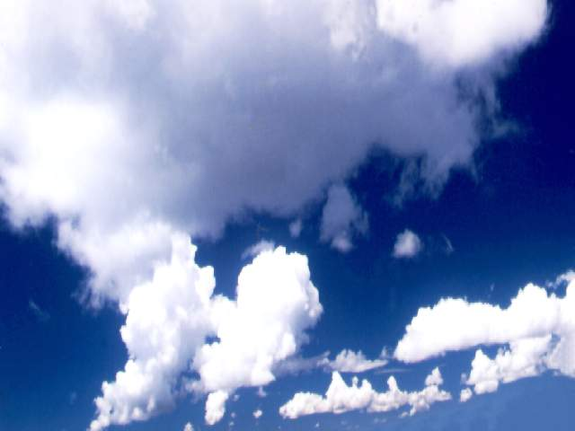

Slide 17
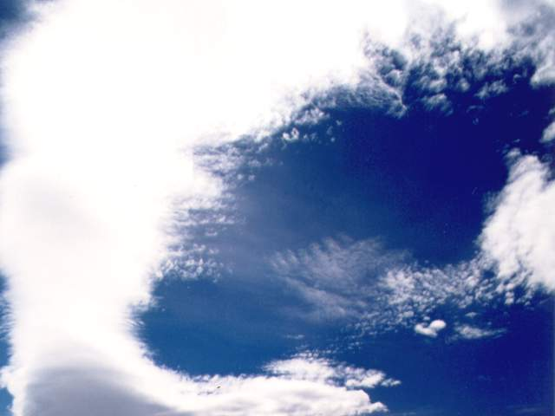

Slide 18
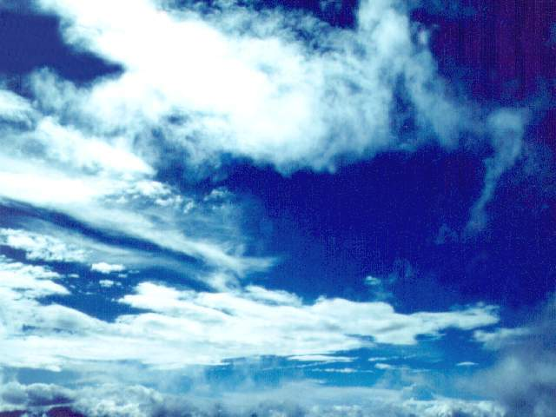

Slide 19


Slide 20
小鸟们开心极了，它们从这幢云房子里飞出来，又向那幢云房子飞过去。

Slide 21
叽叽喳喳叽叽喳。你到我的房子里来作客，我到你的房子去玩耍。

Slide 22

忽然，呼啦啦吹来一阵风。咦？云房子变小了，云房子不见了。云房子哪儿去啦？

Slide 23

没有了，没有了。天空像洗过一样干净，只剩下一个笑眯眯的太阳和一片水汪汪的蓝天。

Slide 24

作 业
观察白云或彩霞,仿照第二自然段写话。
天上的云各种各样：
有 ， 有 ，还有 。
天上的云千变万化：
有的 ，有的 ，也有的 。

Slide 25
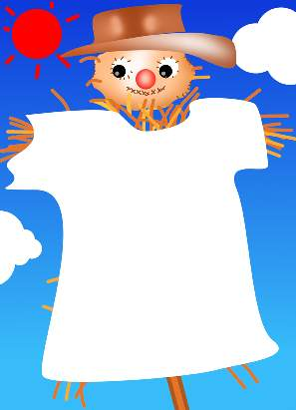
再见

